Slide 1
ВВЕДЕННИЕ
16 ноября 1995 года - государства члены ЮНЕСКО приняли Декларацию принципов толерантности которая провозгласила, что все люди на земле по своей природе различны, но равны в своих достоинствах и правах. Согласно документу терпимость означает уважение, принятие и правильное понимание богатого многообразия культур мира, форм самовыражения и способов проявлений человеческой индивидуальности.
Толерантность – стремление к взаимопониманию и мирному сосуществованию.

Slide 2
Толерантность или терпимость?
ТОЛЕРАНТНОСТЬ - особое нравственное качество, отражающее активную социальную позицию и психологическую готовность к позитивному взаимодействию с людьми или группами иной национальной, религиозной, социальной среды, иных взглядов, мировоззрений, стилей мышления и поведения.
Слово «терпимость» присутствует практически во всех словарях русского языка. В частности, словарь В. И. Даля трактует «терпимость» как способность что-либо терпеть только по милосердию или снисхождению. Другие словари дают похожее толкование. По мнению М.В.Семашко, понятие «терпимость» содержит в себе пассивное принятие окружающей реальности, непротивление ей, способность подставить вторую щёку.

Slide 3
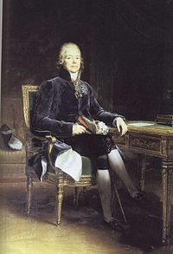
Значение «Толерантность» в различных языках народов
Историческая справка
На рубеже XVIII-XIX веков во Франции жил некто Талейран Перигор князь Беневенский.
Он отличался тем, что при разных правительствах (и при революционном, и при Наполеоне, и при короле Людовике XVII ) оставался неизменно министром иностранных дел.
Это был человек талантливый во всех областях, но, несомненно, более всего – в умении учитывать настроение окружающих, уважительно к ним относиться, искать решение проблем способом, наименее ущемляющим интересы других людей. И при этом сохранять свои собственные принципы, стремиться к тому, чтобы управлять ситуацией, а не слепо подчиняться обстоятельствам. С именем этого человека связано понятие «толерантность».

Slide 4
В русском языке слово “толерантность” обозначает способность терпеть что-то или кого-то (быть выдержанным, выносливым, стойким, уметь мириться с существованием чего-либо или кого-либо).

Slide 5
В переводе с французского языка: отношение, при котором допускается, что другие могут думать или действовать иначе, чем ты сам.

Slide 6
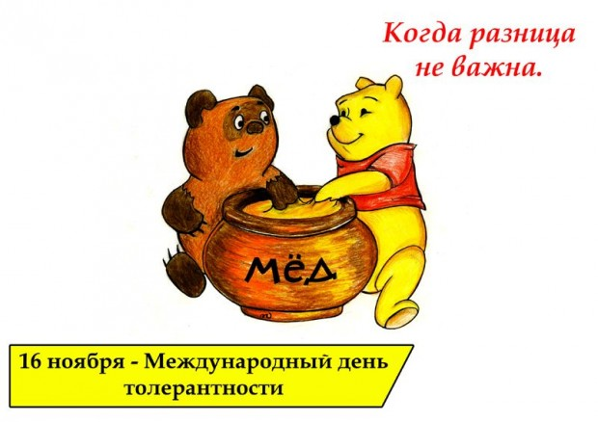
В английском языке это слово означает готовность быть терпимым, снисходительным

Slide 7
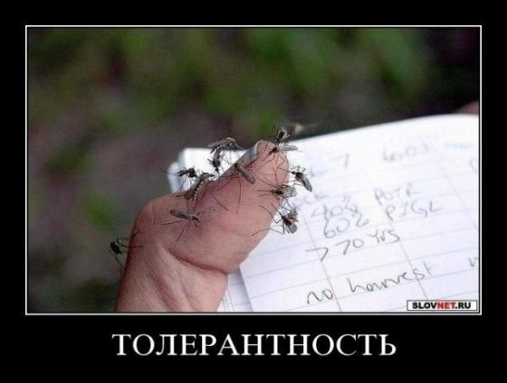
А в арабском языке слово “толерантность” обозначает прощение, снисходительность, милосердие, расположенность к другим.

Slide 8
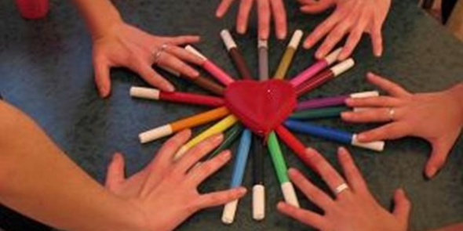
Функции толерантности
Мирообеспечивающая –
определяет многомерность среды и разнообразных взглядов;
- обеспечивает гармоничное мирное сосуществование представителей, отличающихся друг от друга по различным признакам;
- служит общественным гарантом неприкосновенности и ненасилия по отношению к различного рода меньшинствам и легализует их положение с помощью закона.
Регулирующая
- позволяет сдержать неприязнь в сочетании с отложенной позитивной реакцией, либо заменить ее на позитивную;
- предоставляет конструктивный выход из конфликтных ситуаций;
- ориентирует отношения на соблюдение равноправия, уважения, свободы.

Slide 9
Психологическая
- служит основой для нормализации психологической атмосферы в группе, обществе (атмосфера доверия, уважения, признания, поддержки);
- формирует и развивает этническое самосознание;
- обеспечивает этническую и социальную самоидентификацию;
- поддерживает и развивает самооценку личности, группы;
- снижает порог чувствительности к неблагоприятным факторам, фрустрационным ситуациям.

Slide 10
Воспитательная
- обеспечивает передачу опыта позитивного социального взаимодействия и опыта человечества в целом;
- является совершенным образцом организации жизнедеятельности в социуме;
- обеспечивает успешную социализацию;
- развивает нравственное понимание, сопереживание, умение лояльно оценивать поступки других.

Slide 11
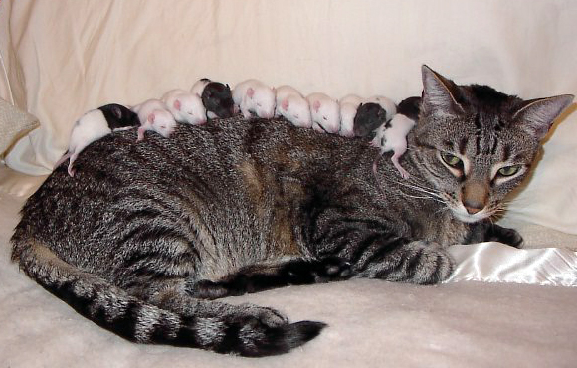
Коммуникативная
- развивает готовность к общению, сотрудничеству и пониманию;
- позволяет установить конструктивное общение с представителями различных групп, иного мировоззрения.

Slide 12
Культуросохраняющая
- обеспечивает сохранение и преувеличение культурного опыта группы, этноса, общества.
Креативная
- обеспечивает возможность творческого преобразования окружающей действительности;
- создает условия для безопасного проявления дивергентности, творческой активности;
- создает условия для творческого самоутверждения.
Фелицитологическая
- позволяет получить счастье от общения с иными представителями и осознание своей индивидуальности, от признания группой и миром в целом.

Slide 13
У человека есть качества, которые позволяют ему жить в мире с собой и с другими.
Одним из таких качеств является – терпимое отношение к другим людям, непохожим на тебя.
Человек, обладающий такими качествами, является толерантной личностью.
Такую личность можно определить по следующим признакам: уважение мнения других людей, доброжелательность, желание что-либо делать вместе, понимание и принятие себя, умение сохранить свои особенности и понять особенности других.

Slide 14
Л. Моругина
Я рисую человечка.
Я рисую человечка,
Вышел он прямой, как свечка.
На кого же он похож?
Посмотрите, как хорош!
А у Нади и Аркаши
Человек объелся каши –
Круглый, добрый и веселый,
Очень сильный и здоровый.
Петин мальчик – великан.
У Алеши – атаман.
У Сергея же худой,
С ярко рыжей головой.
А у Славика девчонка,
Словно Быхова Аленка,
Паша негра – рисовал –
Сам от краски черным стал.
Люди разные на свете,
Словно человечки эти.

Slide 15
Если каждый будет уважать каждого, то тебя будут уважать все!
Пройти тест на толерантность: http://ezoterik.org/tests/tolerance.php

